Slide 1

Использование игровых элементов в процессе обучения младших школьников с ОВЗ
14.02.2019
Потали Наталья Владимировна
учитель-дефектолог МБУ» ЦППМСП
Ленинского р-на г. Челябинска

Slide 2
«Игра – это огромное светлое окно, через которое в духовный мир ребенка
Вливается живительный поток представлений, понятий об окружающем мире.
Игра это искра, зажигающая огонек пытливости и любознательности»
(В.А. Сухомлинский)

Slide 3
Проблема современной школы – потеря многими учащимися интереса к учению. Почему это происходит?
Причины такого негативного явления неоднозначны.
Несовершенство методов, приемов и форм организации учебного процесса
Перегрузка однообразным учебным материалом
Ограниченные возможности для творческого самопроявления

Slide 4
Одно из эффективных средств развития интереса к учебному предмету- дидактическая игра
Помогает снять чувство усталости
Усиливает непроизвольное запоминание
Раскрывает способности детей, их индивидуальность

Slide 5
Из моего личного опыта
На своих уроках часто использую дидактические и сюжетно-ролевые игры, кроссворды, загадки, ребусы, стараюсь преподнести материал в необычной форме:
урок-сказка, урок-путешествие, урок-исследование и т.д.
Это способствует повышению эффективности в области моделирования изучаемых процессов и явлений, управления процессом обучения, тренажа учебной деятельности, автоматизации контроля уровня знаний.

Slide 6
Игротека
п |  | л | ь
п |  | л | ь
к |  | л | ь
п |  | л | ь
п |  | л | ь
р |  | л | ь
1.Название южного дерева. 2. Танец. 3. Мелкая рыбка. 4. Верхняя одежда.
5. Часть руки. 6. Дороги для поездов и трамваев

Slide 7
Игротека
п | а | л | ь | м | а
п | о | л | ь | к | а
к | и | л | ь | к | а
п | а | л | ь | т | о
п | а | л | ь | ц | ы
р | е | л | ь | с | ы
1.Название южного дерева. 2. Танец. 3. Мелкая рыбка. 4. Верхняя одежда.
5. Часть руки. 6. Дороги для поездов и трамваев

Slide 8
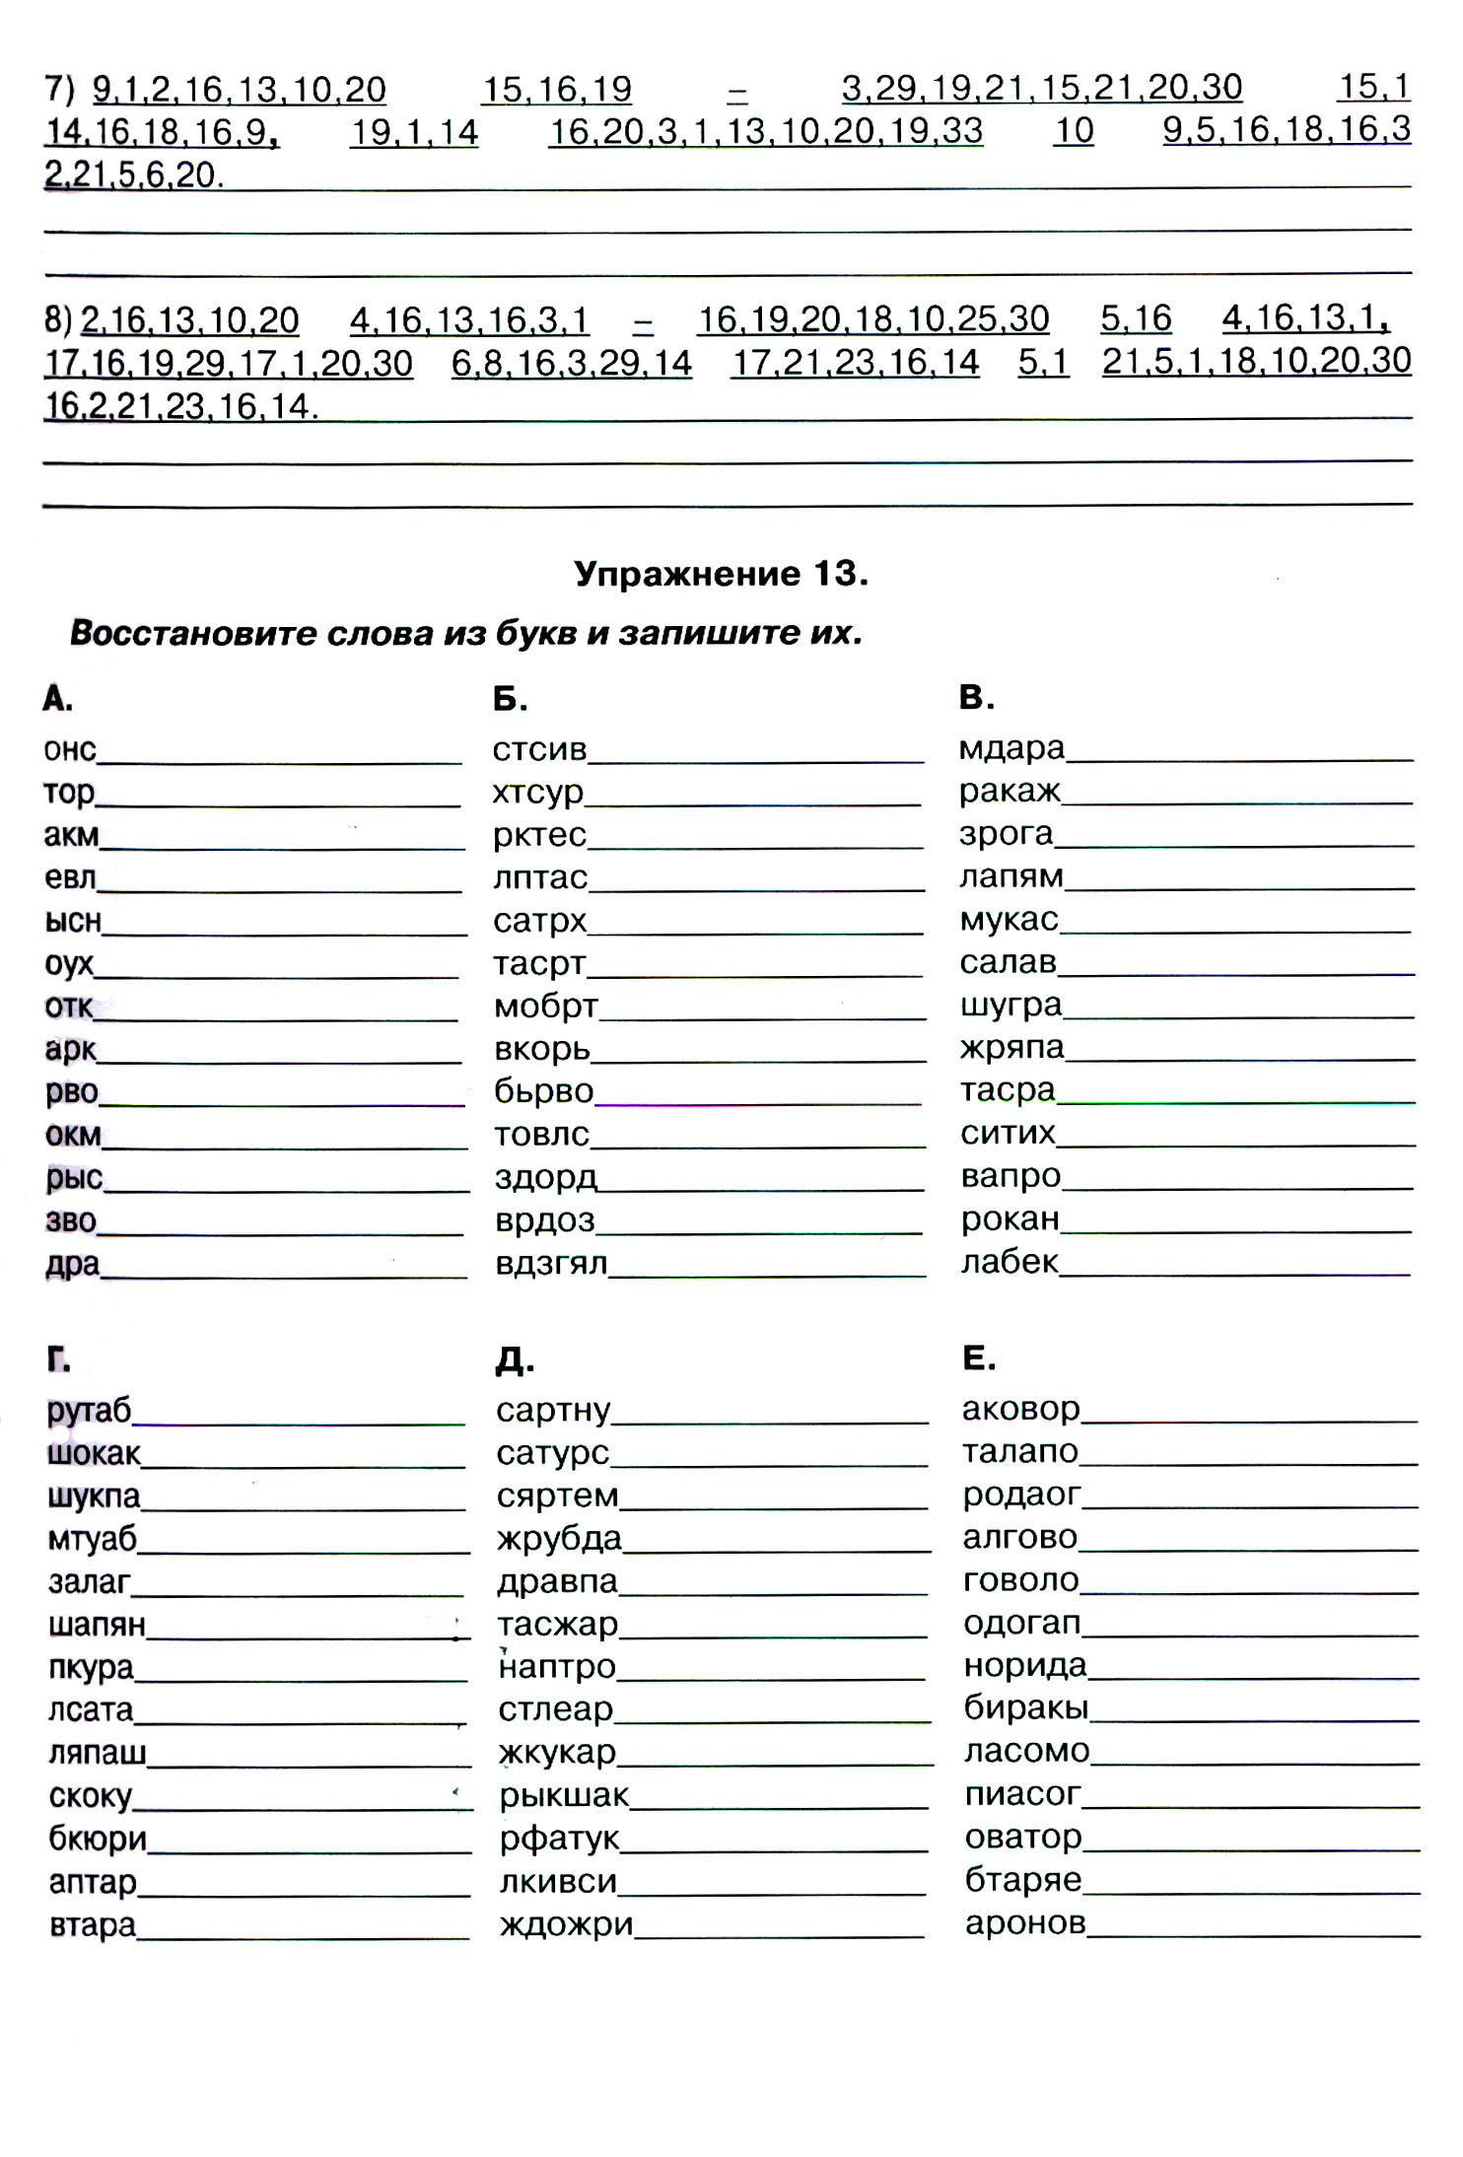

Slide 9
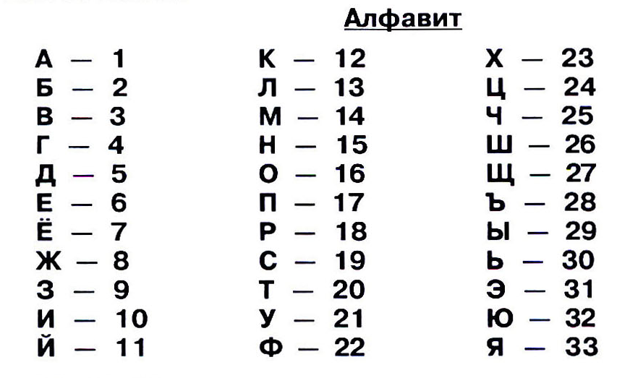
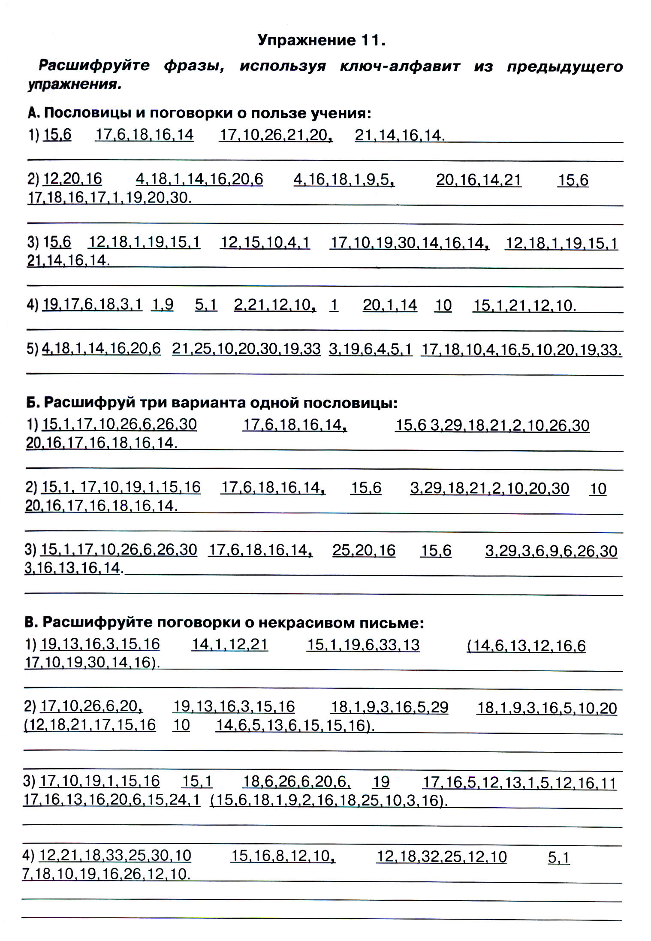

Slide 10
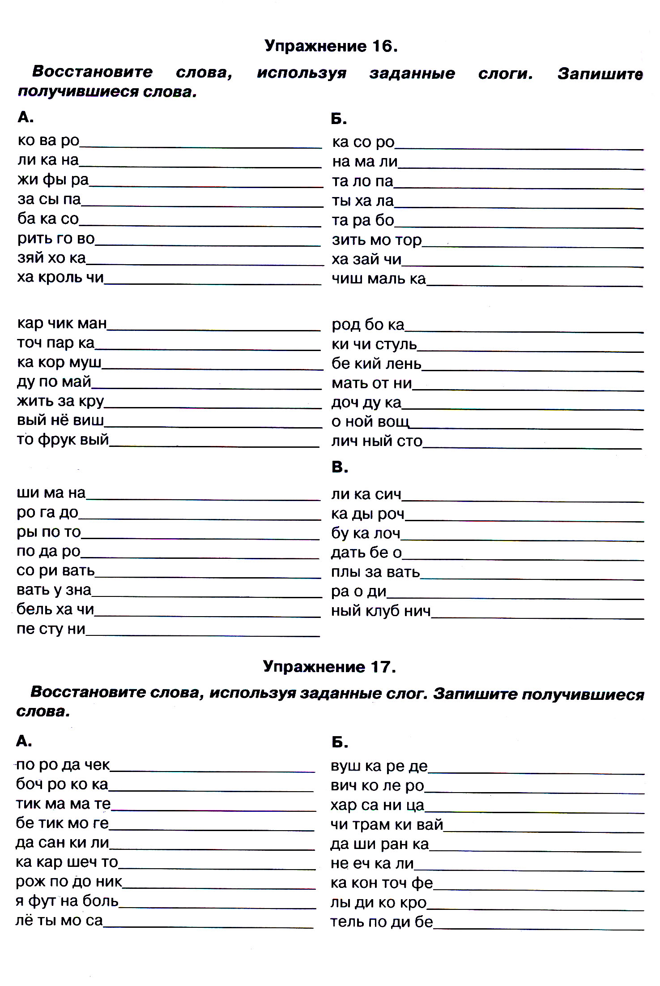

Slide 11
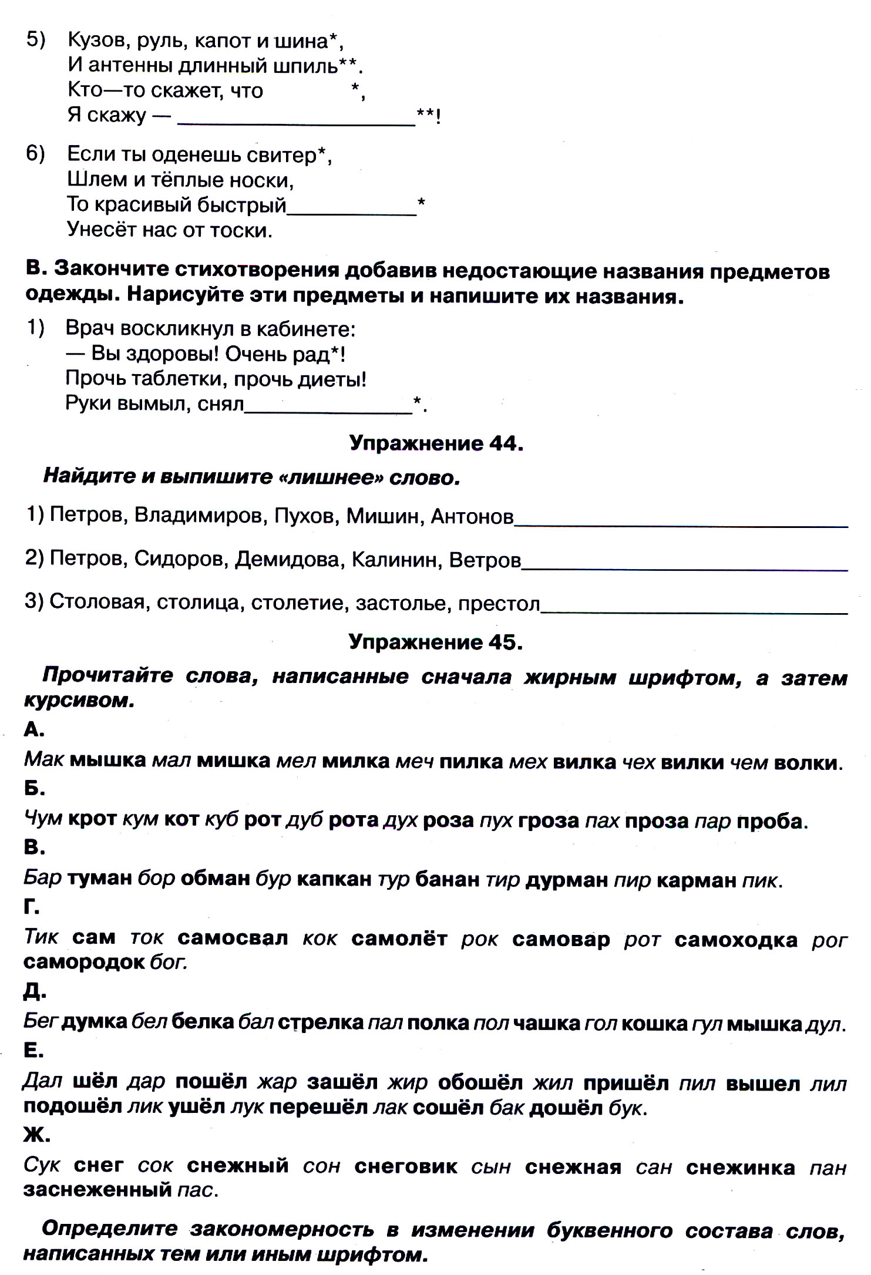

Slide 12
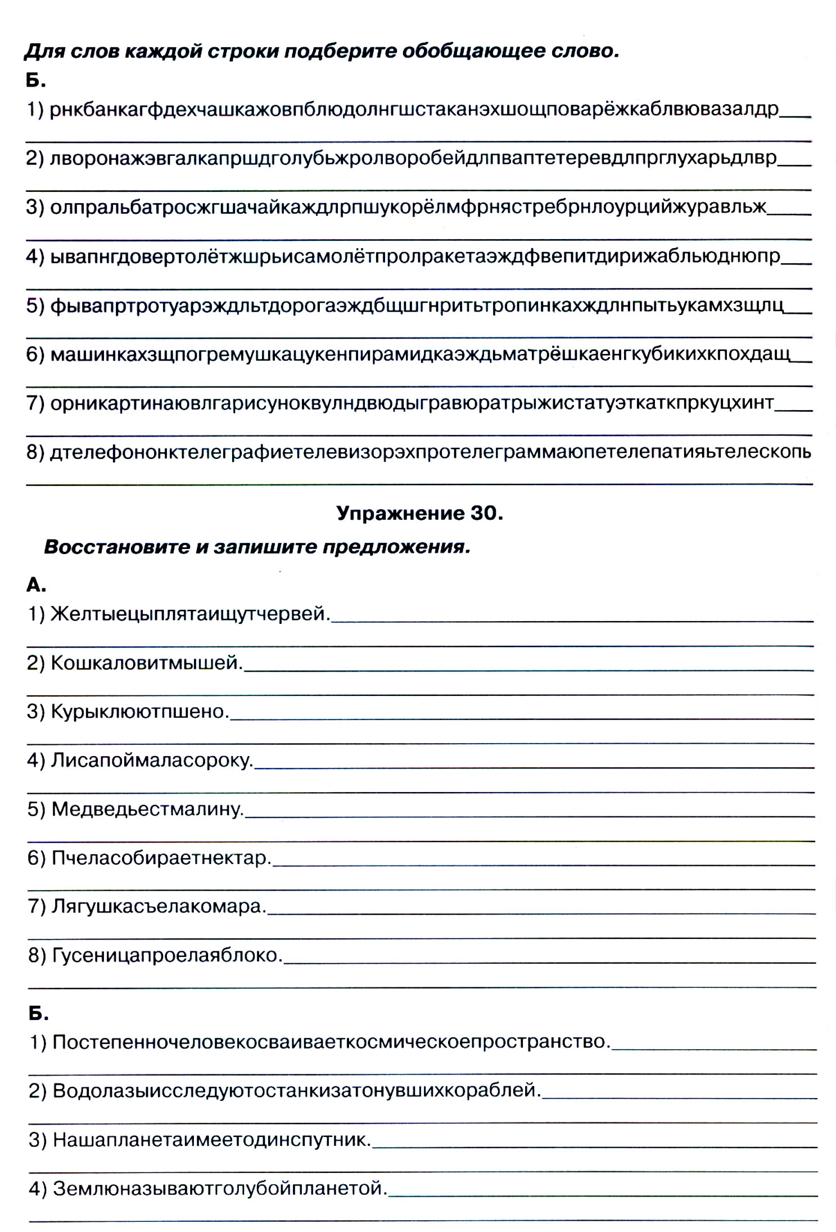

Slide 13

Игра:
Найди музыкальные инструменты

Slide 14
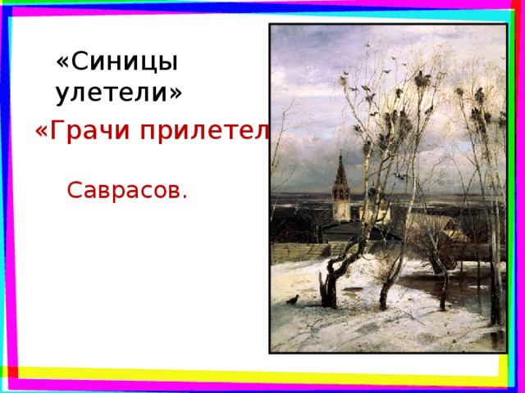
Игра: Слова перевертыши
Правила игры:
Все слова в названиях картин –перевёртыши:
каждое слово заменено на антоним.
Для того чтобы опознать загаданную картину нужно:
-внимательно прочитать фразу;
-подобрать противоположные по значению ключевые слова;
-вспомнить правильное название картины;
-вспомнить автора.
Например : «Синицы улетели»
«Грачи прилетели»
авт. Алексей Кондратьевич Саврасов

Slide 15
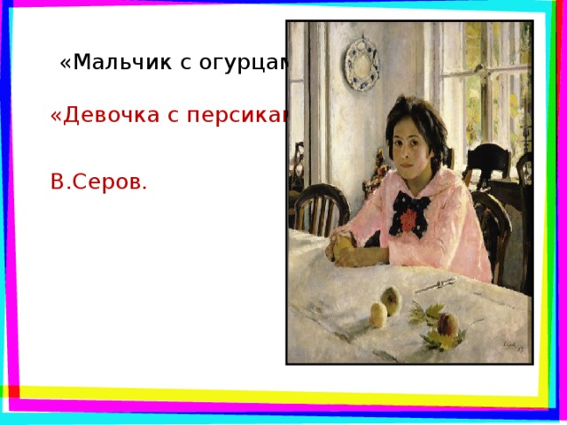
Игра: Слова перевертыши
«Мальчик с огурцами»
«Девочка с персиками»
Авт. Валентин Александрович Серов

Slide 16
Спасибо за внимание!

